Slide 1

Název školy: Svobodná základní škola,o.p.s.
Autor: Ivana Makovičková
Název materiálu: VY_32_INOVACE_14_HUDEBNÍ VÝCHOVA_HUDBA VÁŽNÁ A POPULÁRNÍ
Název: HUDBA VÁŽNÁ A POPULÁRNÍ
Číslo projektu: CZ.1.07/1.4.00/21.0929
HUDBA VÁŽNÁ A POPULÁRNÍ
Dostupné na portálu http://dumy.cz/

Slide 2
Anotace:
Materiál je určen pro žáky od 4.třídy.
Materiál se zaměřuje na oblast Umění a kultura, vzdělávací obor Hudební výchova.
Materiál slouží jako pomůcka při výkladu rozdílů mezi hudbou vážnou a populární.
Děti jsou díky materiálu při výkladu aktivně zapojovány.
Součástí materiálu je několik zvukových ukázek, které umožňují dětem lepší vhled do nového učiva.

Slide 3
Hudba vážná a populární
Hlavní styly a žánry

Slide 4
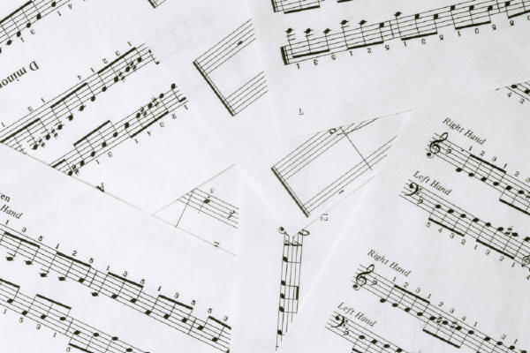
Vážná (klasická)hudba
Zkus odhadnout, proč obrázky patří k vážné hudbě
Obr. 06
Obr. 05
Obr. 01
Hudba vážná bývá hrána výhradně z not.
Notový zápis se přesně dodržuje.
Interpreti bývají oblečeni slavnostně. Při svém vystoupení se plně soustředí, nekomunikují s diváky.
Obr. 07
Součástí vystoupení bývá dirigent, který řídí průběh celé skladby.
Slavnějšími a důležitějšími jsou skladatelé skladeb, ne hudebníci, kteří sklady hrají.
Obr. 02 – Obr. 04

Slide 5
Vážná (klasická)hudba
Vážná hudba má velkou uměleckou hodnotu.
Při interpretaci vážné hudby je nutné se plně soustředit.
Není příliš prostoru pro improvizaci.
Někdy je velmi obtížné vážné hudbě porozumět.
Interpret bývá ve svém oboru profesionálem.

Slide 6

Vážná (klasická)hudba
Styly
Vážná hudba se vyvíjela v několika hlavních obdobích.
Pro každé z daných období je typický jiný přístup k tvorbě hudby.
GREGORIÁNSKÝ CHORÁL
BAROKO
J. S. Bach (Toccata a fuga d moll)
KLASICISMUS
L. v. Beethoven (Osudová)
ROMANTISMUS
B. Smetana (Vltava)

Slide 7
Populární hudba
Vyber obrázky patřící k populární hudbě
Obr. 12
Obr. 08
Obr. 10
Obr. 13
Obr. 09
Obr. 11

Slide 8
Populární hudba
Populární hudba klade důraz na diváka, který jí má snadno porozumět
Důležitější než autor hudby a textu je interpret
Interpret si může dovolit při vystoupení tančit, improvizovat, komunikovat s publikem, obléci se do libovolného oblečení…
Interpretem populární hudby se může stát každý

Slide 9
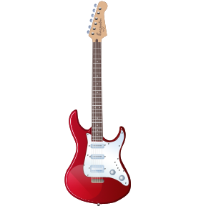
Populární hudba
Styly
Populární hudbu lze řadit do několika různých stylů.
Tyto styly se však často prolínají.
Některé skladby do některého ze stylů ani nelze zařadit.
Zkus podle ukázek přiřadit obrázky k jednotlivým stylům.
JAZZ
ROCK AND ROLL
Obr. 15
Obr. 14
METAL
COUNTRY
Obr. 17
Obr. 16
Hudebních stylů je velmi mnoho.
Znáš ještě nějaké jiné?

Slide 10
ZDROJE:
Obr. 01: Galerie Office [cit. 2012-07-30]
Obr. 02: Galerie Office [cit. 2012-07-30]
Obr. 03: Galerie Office [cit. 2012-07-30]
Obr. 04: Galerie Office [cit. 2012-07-30]
Obr. 05: Galerie Office [cit. 2012-07-30]
Obr. 06: Galerie Office [cit. 2012-07-30]
Obr. 07: Galerie Office [cit. 2012-07-30]
Obr. 08: Galerie Office [cit. 2012-07-30]
Obr. 09: Galerie Office [cit. 2012-07-30]
Obr. 10: Galerie Office [cit. 2012-07-30]
Obr. 11: Galerie Office [cit. 2012-07-30]
Obr. 12: Galerie Office [cit. 2012-07-30]
Obr. 13: Galerie Office [cit. 2012-07-30]
Obr. 14: Galerie Office [cit. 2012-07-30]
Obr. 15: Galerie Office [cit. 2012-07-30]
Obr. 16: Galerie Office [cit. 2012-07-30]
Obr. 17: Galerie Office [cit. 2012-07-30]

Slide 11
ZDROJE:
BEATLES. Twist and Shout. 2012. Dostupné z: http://www.uloz.to/x9JtMd1/beatles-twist-and-shout-mp3
Smoke on the water. In: DEEP PURPLE. Ulozto [online]. 2012 [cit. 2012-07-30]. Dostupné z: http://www.uloz.to/xUzhiwe/426-deep-purple-smoke-on-the-water-mp3
Pověste ho vejš. In: TUČNÝ, Michal. Ulozto [online]. 2012 [cit. 2012-07-30]. Dostupné z: http://www.uloz.to/xs9q3qg/poveste-ho-vejs-michal-tucny-mp3
What a wonderful world. In: ARMSTRONG, Louis. Ulozto [online]. 2012 [cit. 2012-07-30]. Dostupné z: http://www.uloz.to/xLUTtFD/louis-armstrong-what-a-wonderful-world-mp3
Vltava. In: SMETANA, Bedřich. Ulozto [online]. 2012 [cit. 2012-07-31]. Dostupné z: http://ulozto.cz/xnNAmfb/bedrich-smetana-vltava-mp3

Slide 12
ZDROJE:
Toccata a fuga d-moll. In: BACH, Johann Sebastian. Ulozto [online]. 2012 [cit. 2012-07-31]. Dostupné z: http://ulozto.cz/x7gkZNG/01-bach-toccata-a-fuga-d-moll-mp3
Osudová. In: BEETHOVEN, Ludwig van. Ulozto [online]. 2012 [cit. 2012-07-31]. Dostupné z: http://ulozto.cz/xWt6C6Z/7-beethoven-osudova-mp3

